Slide 1







Université Hassan II de Casablanca
Faculté des Sciences Ben M’Sik
Département de Mathématique et Informatique
Projet Fin de Module
Analyse et Visualisation des Ventes End-to-End
Réaliser par :
Encadrer par :
AYA LAADAILI
PR.SAEL NAWAL

Slide 2


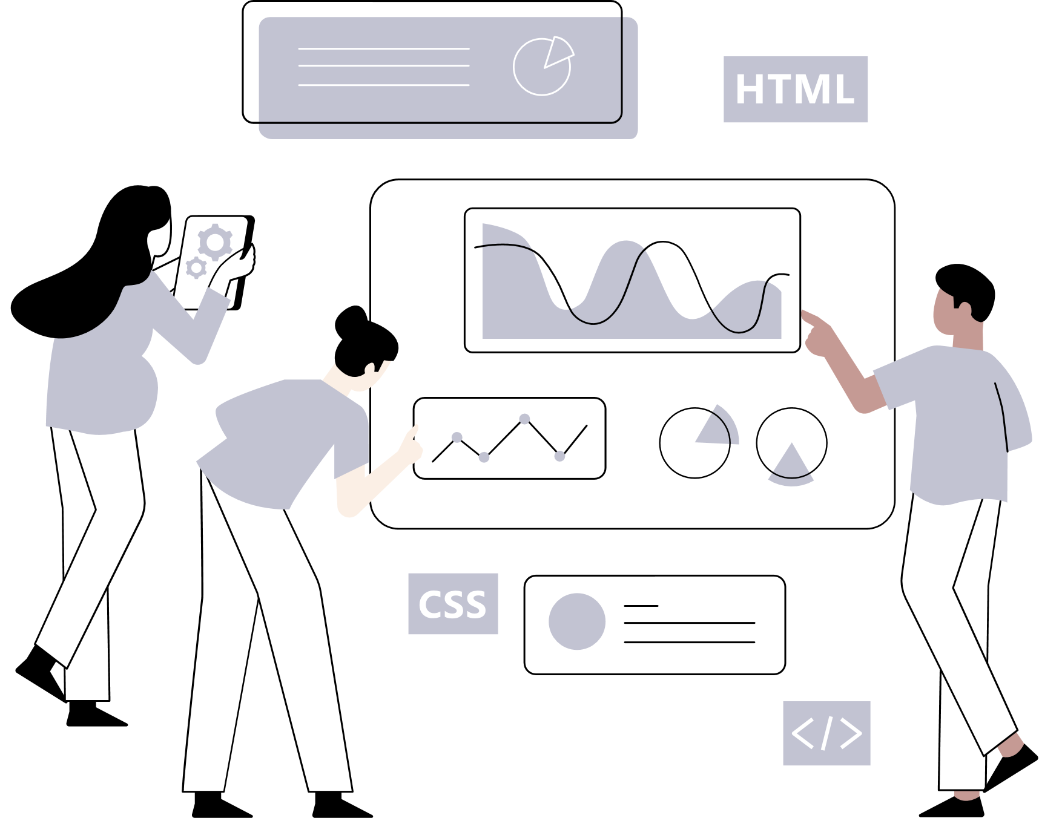
1
Étude du besoin
Etapes:
2
Extraction des données
Un projet de visualisation de données end-to-end vise à transformer des données brutes en insights exploitables grâce à une approche structurée.
3
Modélisation des données
4
Nettoyage des données
5
Création des graphes
6
Dessiner les mockups
Élaboration du plan de conteneurisation
7
8
Élaboration du tableau de bord

Slide 3

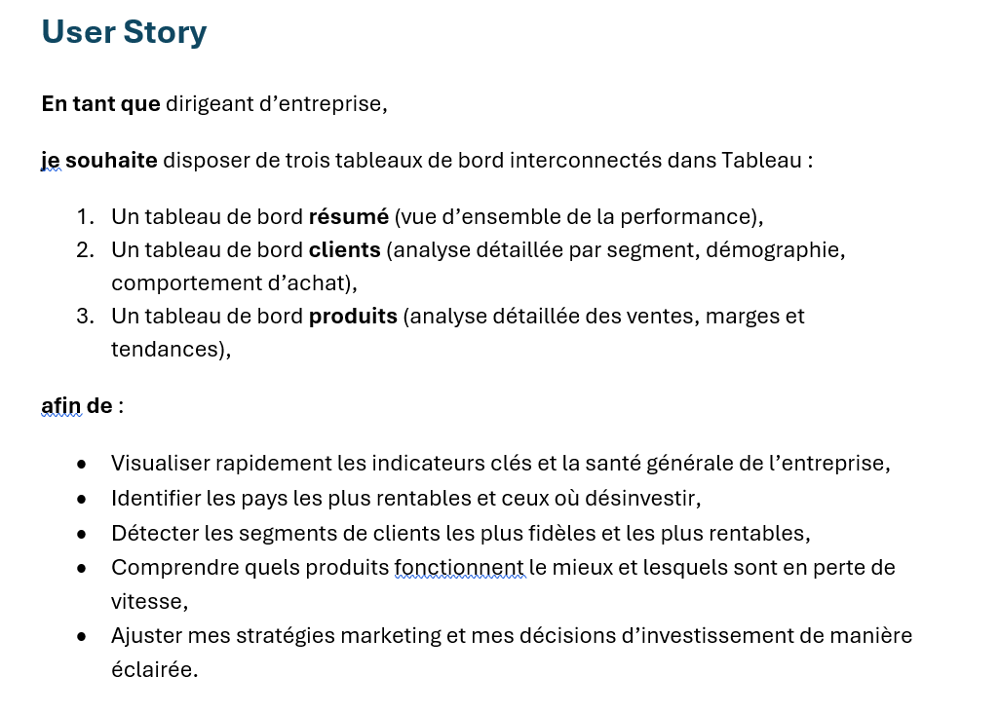

Étude du Besoin
La mission consiste à répondre aux besoins métiers exprimés dans la user story. Voici les éléments clés à considérer :
L’entreprise cherche à centraliser les insights sur ses performances globales, ses clients et ses produits.
Les décisions stratégiques doivent être basées sur des visualisations claires et interconnectées.
Livrables Attendus
Trois tableaux de bord interactifs sous Tableau, intégrés et connectés entre eux pour permettre des analyses croisées.

Slide 4

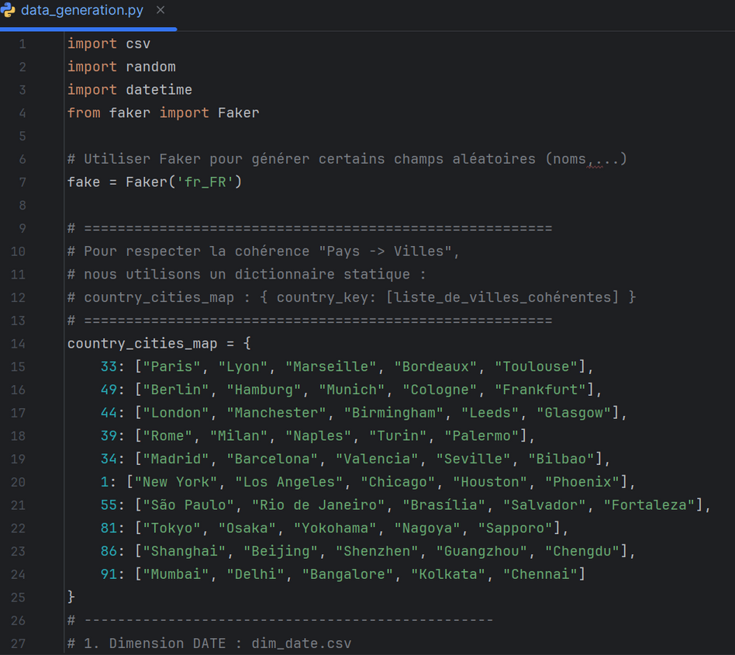
Collecte des Données
Données Générées
Dates : Clés primaires, jour, mois, année, trimestre.
Pays : Liste de pays, devises, langues.
Clients : Profils, localisation, comportement d’achat.
Produits : Catégories, sous-catégories, prix.
Ventes : Transactions simulées incluant client, produit, date et montant.
Notes:
Étant donné que ce projet est réalisé dans un cadre fictif, aucune donnée réelle n’est disponible pour répondre aux besoins exprimés dans la user story.
Pour pallier cela, j’ai généré un dataset synthétique en utilisant la bibliothèque Faker (Python).

Slide 5

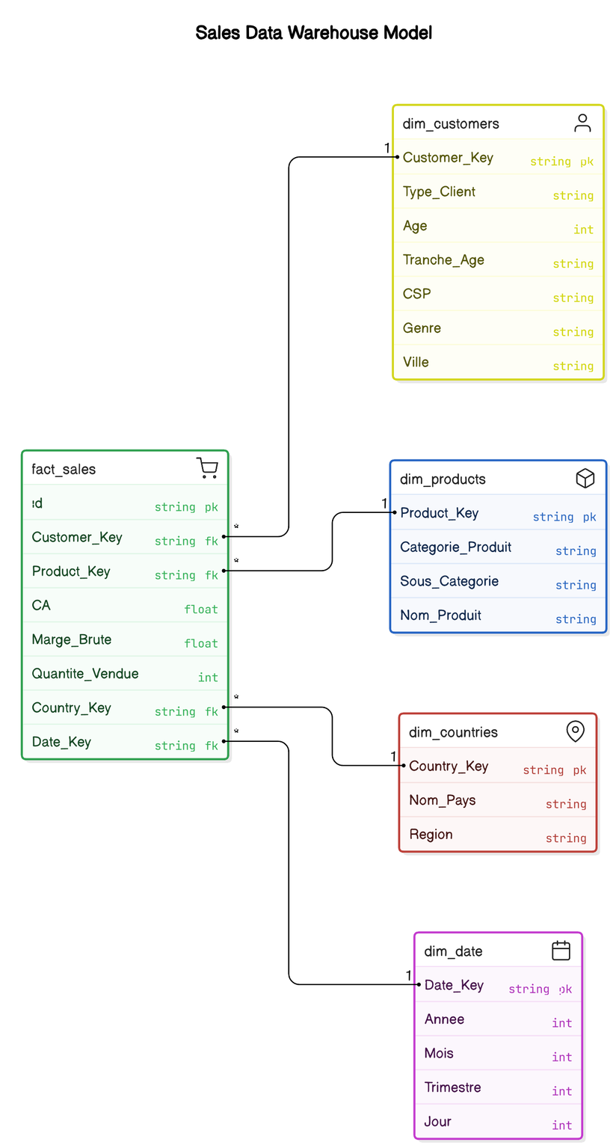
Modélisation des Données
La modélisation des données est une étape cruciale pour structurer les informations nécessaires à l’analyse.
Avantages de la Modélisation en Étoile
Clarté : Relation claire entre la table de faits et les dimensions.
Performance : Optimisation pour les requêtes analytiques.
Flexibilité : Facile à comprendre et à étendre.
Notes:
table de faits (fact_sales) : Contient les transactions de vente avec les indicateurs clés

Slide 6



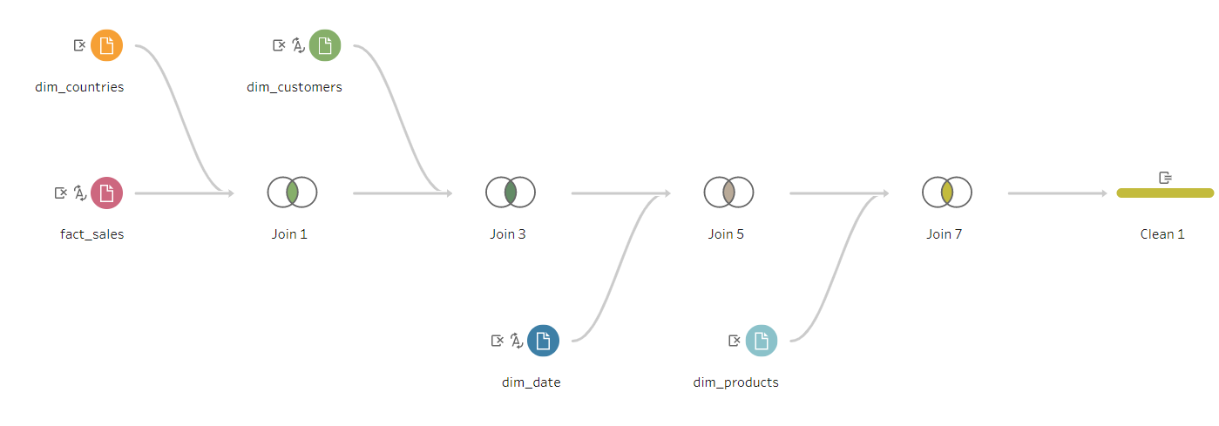
Transformations des données

Slide 7
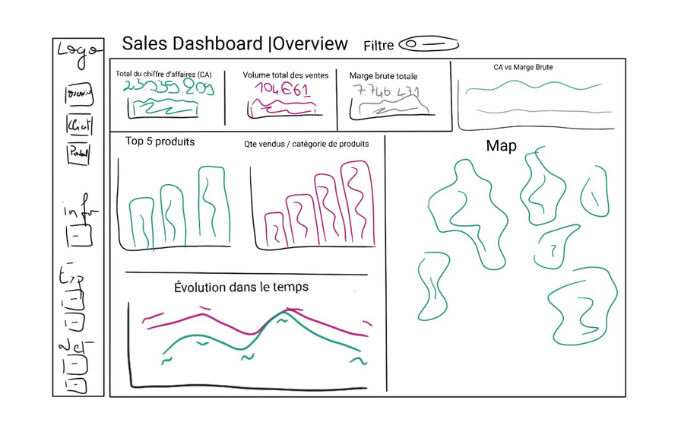
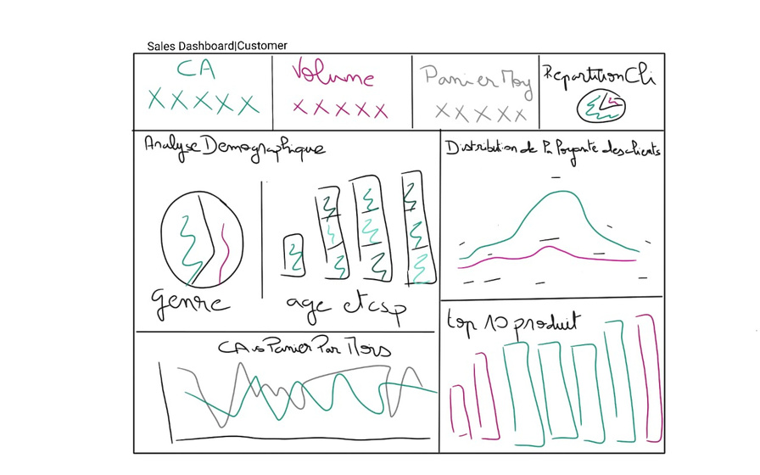
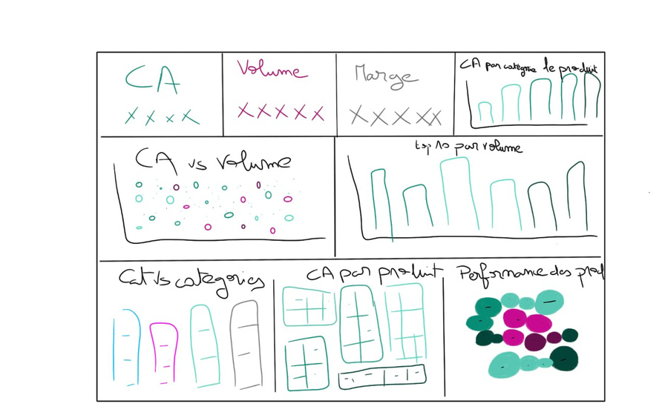
Design des Maquettes
Les maquettes permettent de valider la structure et l’ergonomie des tableaux de bord avant leur développement.
Tableau de Bord Résumé
Tableau de Bord Clients
Tableau de Bord Produits
Optimisation du design : Réduction des erreurs et structuration intuitive des tableaux de bord.

Slide 8

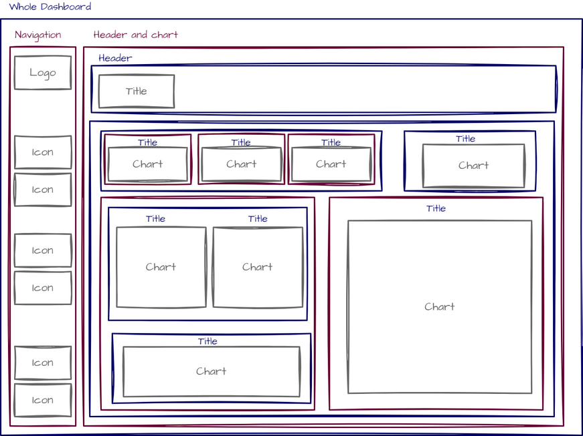
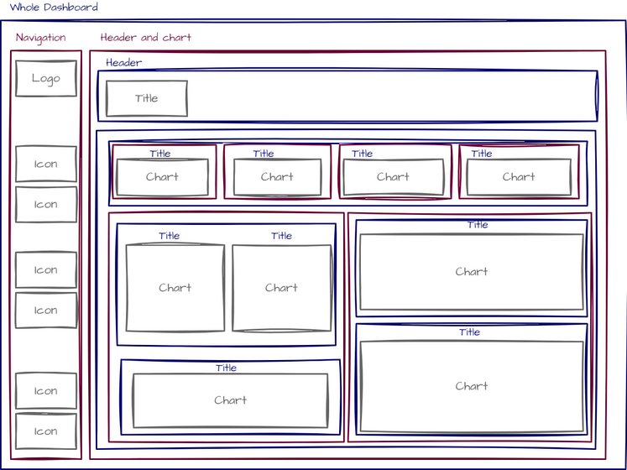
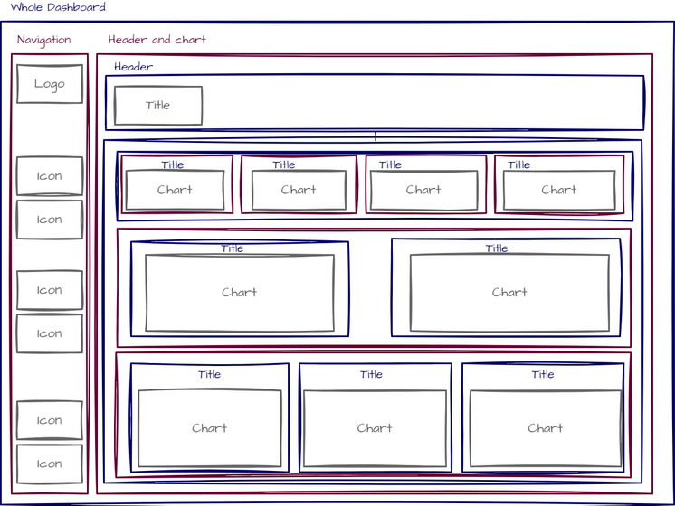
Plan de Conteneurisation
La conteneurisation joue un rôle clé dans l'organisation des dashboards pour offrir une expérience utilisateur fluide et cohérente.
La refonte de la conteneurisation permet de mieux gérer les graphiques et de valoriser l'analyse des données.
Les dashboards sont ainsi plus adaptables et répondent efficacement aux besoins des utilisateurs finaux.
Dashboard Résumé
Dashboard Clients
Dashboard Produits

Slide 9

Elaboration des tableaux de bords

Slide 10

Merci de votre attention !

